Slide 1
ODPADY

Slide 2
Jak vyzrát na odpad?
NEJLEPŠÍ ODPAD JE TEN, KTERÝ VŮBEC NEVZNIKNE.

Slide 3
Nejlepší odpad je ten, který vůbec nevznikne.
nekupujte, co nepotřebujete
dejte starým věcem nový smysl
upřednostněte nebalené zboží
noste si svoji nákupní tašku
kupujte velká baleni
stop věcem na jedno použití

Slide 4
Nejlepší odpad je ten, který vůbec nevznikne.
kupujte kvalitní zboží
neplýtvejte
sledujte datum spotřeby u výrobků

Slide 5
Nejlepší odpad je ten, který vůbec nevznikne.
píšete-li na list papíru, použijte vždy obě jeho strany
vylepte si na schránku nálepku se slovy „Nevhazovat reklamní letáky“
pokud nemusíte, netiskněte emaily ani jiné dokumenty

Slide 6
Proč třídíme odpady?
Papír
1 tuna vytříděného papíru zachrání 2 vzrostlé stromy, 50 % energie a 100 000 litrů vody, které by byly jinak třeba při výrobě papíru pouze ze dřeva.

Slide 7
Proč třídíme odpady?
PET
Využitím materiálu z tříděných PET lahví šetříme ropu, která se nemusí těžit, dopravovat ani rafinovat, šetříme energie. To vše v sobě již materiál PET (polyethylentereftalátu ) má. Můžeme si tedy šetřit zdroje a energie tím, že využijeme materiál PET lahví, stačí je jen vytřídit a odložit na správné místo.

Slide 8
Proč třídíme odpady?
SKLO
Při tavení skleněných střepů z tříděného skla se spotřebuje o 40 % méně energie než při výrobě skla z primárních materiálů. Energie ušetřená recyklací jedné skleněné lahve by mohla napájet počítač 25 minut, barevnou televizi 25 minut, pračku 10 minut.

Slide 9
Co se děje s vytříděným odpadem?
Papír a nápojové kartony (obsahují 70 % kvalitního papíru) putují do papíren jako druhotná surovina.
Druhově neroztříděné směsné plasty se zpracovávají například na stavební a zahradní prvky jakou jsou ploty, zatravňovací dlažba, protihlukové zábrany či zahradní kompostéry.
PET láhve putují k zpracovatelům, kteří plastové láhve melou na PET lupínky určené pro další zpracování na střiž, která se dále zpracovává v textilním průmyslu na výrobu fleecového oblečení, ponožek, punčocháčů, výplní do bund a spacáků. Dále na výrobu nových PET láhví, vázacích pásků.
Plastové sáčky, fólie nebo tašky se převážně regranulují a následně slouží k výrobě nových fólií.

Slide 10
Co se děje s vytříděným odpadem?
Sklo putuje do skláren a je použito k zpracování nového skla
Železný šrot je předáván k dalšímu využití jako vstupní surovina pro výrobu železa a oceli
Hliníkové plechovky putují do hutí jako druhotná surovina
Textil je určen pro humanitární účely, část oblečení putuje do second hand obchodů, méně kvalitní materiál se rozřeže na hadry využívané např. ve strojírenství nebo automobilovém průmyslu, případně se využívá jako zvuková nebo tepelná izolace. Část putuje k odběratelům, kteří oděv trhají, drásají a vracejí prvovýrobcům oděvů

Slide 11
Co se děje s vytříděným odpadem?
Pěnový polystyren se používá jako plnivo pro výrobu lehčených betonů.
Bioodpad (posečená tráva, ořezané větve, zbytky zeleniny a ovoce) je odvážen do brněnské kompostárny na výrobu různých druhů kompostů.
Stavební suť je předávána k recyklaci pro znovupoužití ve stavebnictví.
Staré a dosloužilé elektrospotřebiče (televize, lednice, sporáky, telefony, vysavače, fény), zářivky, baterie se ve zpracovatelských závodech rozebírají a třídí na využitelné suroviny kovy a plasty, určené k dalšímu zpracování.

Slide 12
Co se děje s vytříděným odpadem?
Pneumatiky se využívají v cementárnách jako palivo při výrobě cementu.
Dřevo se využívá při výrobě OSB desek.
Světelné zdroje putují k recyklaci u odborných zpracovatelů.
Nebezpečný odpad se likviduje ve spalovně nebezpečných odpadů.
Spalitelný odpad se energeticky využije ve spalovně na výrobu páry a elektřiny, která se vrací do brněnských domovů

Slide 13
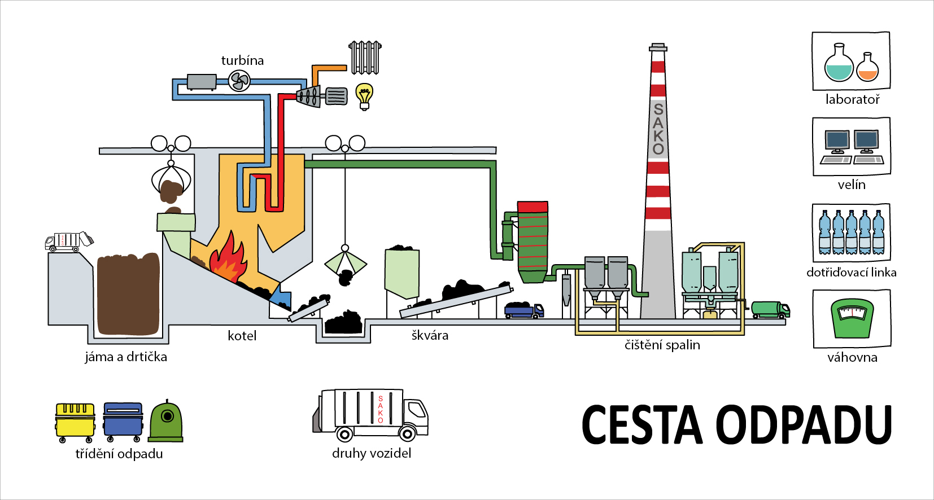

Slide 14
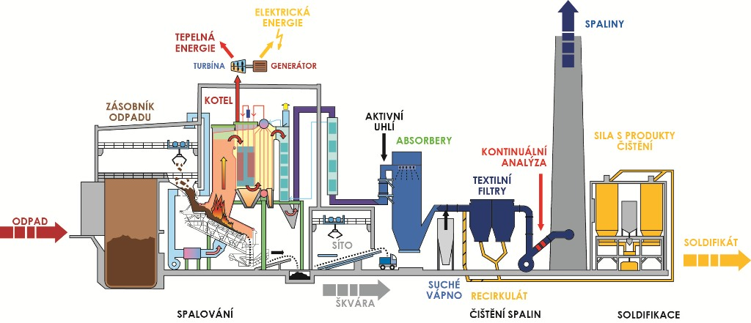

Slide 15
Spalovna Brno
Zařízení na energetické využívání odpadu kromě samotné inertizace biodegradabilních odpadů představuje důležitý energetický zdroj, neboť funguje jako teplárna i jako elektrárna. Na rozdíl od těchto zdrojů ale k výrobě páry a elektrické energie nevyužívá primární neobnovitelné zdroje surovin a energií.

Slide 16
Vážné zařízení
vstup pro všechna vozidla
vážení probíhá automaticky a data jsou zpracovávána speciálním softwarovým programem
detekční systém je schopen odhalit zdroje ionizujícího záření
evidence vstupů a výstupů do zařízení na energetické využívání odpadu
zde se cesta přijímaných odpadů dělí na cestu odpadu určeného pro energetické využití a cestu odděleně sbíraného odpadu určeného k dotřídění na dotřiďovací lince

Slide 17
Zásobník odpadu
vozidlo se spalitelným odpadem zamíří k některým z osmi vsypových vrat
obsluha zkontroluje deklarovaný odpad a povolí jeho vysypání do zásobníku
obsluha jeřábu polypovým drapákem odebírá dovezený odpad od vstupních skluzů zásobníku odpadů i od skluzu drtícího zařízení a přemísťuje jej dále do zásobníku, provádí homogenizaci odpadů v zásobníku a plní násypky jednotlivých kotlů odpadem

Slide 18
Kotle s příslušenstvím
Kotelna je osazena dvěma kotli pětitahové koncepce s vratisuvnými rošty typu MARTIN, jejichž technické parametry a vzduchový režim zajistí optimální provozní podmínky procesu spalování odpadu.
Odpad přiložený do kotle hoří sám a nepotřebuje další přídavné palivo. Odpad prochází na roštu fází zahřívání, vysoušení, zplyňování, hoření a dohoření. Teplota ve spalovací komoře kotle se pohybuje nad hranicí 1000°C. Produkt po spálení odpadu – škvára padá do mokrého vynašeče. Zde je škvára uhašena a zchlazena a přes vibrační třídič je pásovým dopravníkem dopravována do zásobníku škváry.

Slide 19
Turbína
Přehřátá pára prochází parní odběrovou kondenzační turbínou, která má vysokotlaký a nízkotlaký díl s odběrem páry ve vysokotlaké části. V turbíně dochází k expanzi vysokotlaké přehřáté páry, při které se přeměňuje tepelná a tlaková energie na energii mechanickou, koná se mechanická práce pohonem lopatkového rotoru. Rotor je spojen s převodovkou a generátorem elektrické energie, který mechanickou práci transformuje na elektrickou energii. Regulovaný i neregulovaný odběr turbíny zajišťuje současně s výrobou elektrické energie dodávku páry do centrálních rozvodů města Brna, ale i pro technologické účely.

Slide 20
Chemická úpravna vody
Zajištění dostatečné zásoby napájecí vody o stanovených parametrech pro celý varný systém kotle má za úkol chemická úpravna vody. Napájecí voda je tvořena především vratným kondenzátem ze sítě CZT, čistým kondenzátem ze vzduchem chlazeného kondenzátoru a vodou z chemické úpravny vody, kde se k úpravě používá hlavně pitná voda. Vzhledem k poměrně vysokému obsahu solí v surové vodě by bez její úpravy došlo k zanesení varného systému kotle minerálními usazeninami i k poškození turbíny a kyslík rozpuštěný ve vodě by se podílel významnou měrou na korozi varného systému kotle.

Slide 21
Čištění spalin
Nezbytnou součástí technologického procesu spalování odpadů je pěti stupňový systém čištění spalin.
Celý proces čištění spalin je ovládán řídícím systémem automaticky tak, aby na výstupu ze systému čištění spalin byl zbytkový obsah sledovaných škodlivin nižší, než jsou přípustné emisní limity. Účinnost čištění spalin je u znečišťujících látek na úrovni 99 %. Před vstupem do komínu jsou spaliny kontinuálně monitorovány a vyhodnocovány.

Slide 22
1. stupeň čištění
Je instalován přímo do spalovací komory kotle.
Chemické reakce zajistí výraznou redukci množství oxidů dusíku ve spalinách.

Slide 23
2. stupeň čištění
adsorbce těžkých kovů a perzistentních organických polutantů typu PCDD/F, PCB a PAU.

Slide 24
3. stupeň čištění
spočívá v nástřiku jemně rozprášené vodní vápenné suspenze do proudu spalin.
Plynné spaliny z kotlů jsou přivedeny kouřovody do absorberů, kde probíhá vyčištění spalin.

Slide 25
4. stupeň čištění
je instalován do kouřovodu mezi absorbery a textilní filtry
je založen na suché vápenné metodě, spočívající v přídavku suchého hašeného vápna do proudu spalin
tento systém čištění se spouští automaticky v případě zvýšených koncentrací kyselých složek spalin

Slide 26
5. stupeň čištění
textilní filtry, které slouží k odloučení veškerých mechanických nečistot a pevných reakčních produktů ze spalin
konečný produkt z čištění spalin je složen z vápenatých solí, popílku, aktivního uhlí a přebytku reagentů

Slide 27
Škvárové hospodářství
koncovým technologickým zařízením, které dále upravuje škváru – odpadní inertní produkt spalovacího procesu. Technologie slouží k manipulaci a separaci škváry.
Škvára po průchodu spalovací komorou prochází přes mokrý vynašeč škváry a separační linkou.
Vytříděné železo i hliník jsou jako druhotné suroviny odváženy k dalšímu využití.
Škvára je využívána pro technické zabezpečení skládek.
Cílem společnosti je zajistit takové kvalitativní parametry škváry, aby bylo možné využívat škváru jako stavební materiál (zásypy, podsypy), a minimalizovat tak produkci odpadů.

Slide 28
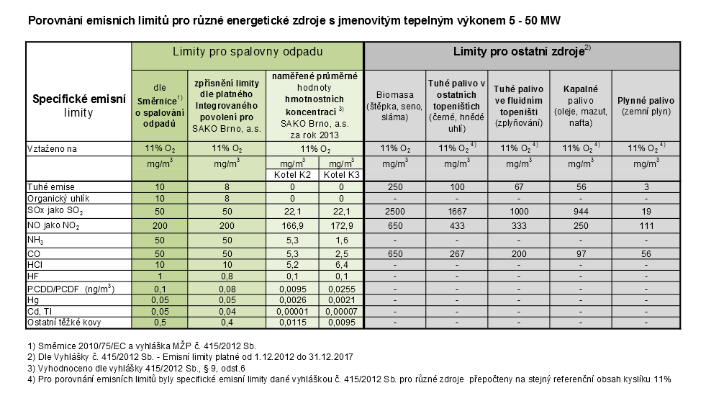
Ekologické limity

Slide 29
Výhody zařízení na energetické využívání odpadu
využití uvolněné tepelné energie ze spalovacího procesu k výrobě tepelné a elektrické energie
úspora primárních neobnovitelných zdrojů surovin a energie
redukce hmotnosti odpadu na 28 % původních hodnot
redukce objemu o 90 % původních hodnot, což představuje 10-ti násobné prodloužení životnosti skládky
jednoduché a účinné řízení spalovacího procesu
dokonalé vyhoření odpadu až na anorganický inertní materiál – škváru
účinné odloučení sledovaných škodlivin ze spalin na hodnoty, které splňují zákonné normy
odseparování feromagnetických a neferomagnetických kovů ze škváry
využití škváry ke stavebním účelům

Slide 30
Dotřiďovací linka
slouží k dotřídění odděleně sbíraného odpadu
Základem linky je pásový dopravník s deseti shozy do pěti oddělených kójí (vždy dva shozy pro jednu kóji). Třídění odpadu se provádí ručně, u každého shozu mohou pracovat 1–2 osoby. Pracovník vybírá z pásu pro něj stanovený tříděný druh a odhazuje jej shozem do kóje určené pro daný druh vytříděného odpadu.

Slide 31
Dotřiďovací linka
Na konci třídícího pásu se nachází zbytkový odpad, který se shromažďuje v kontejneru a dle jeho kvalitativních parametrů je určen buď pro energetické využití nebo pro odstranění na skládce. Kovové příměsi jsou pomocí elektromagnetických separátorů odloučeny a padají do určené kóje s kontejnerem.

Slide 32
Dotřiďovací linka
Dotříděný odpad se lisuje a váže do balíků, které jsou předávány do zpracovatelských závodů jako vstupní druhotná surovina pro následnou materiálovou recyklaci.

